Slide 1
Компьютерная графика
Выполнила :
Макарьина Софья, ученица 7 Б класса
Руководитель:
Боровикова Светлана Александровна,
учитель информатики
МБОУ «СОШ № 12»
2018 г.

Slide 2
Содержание
Цель и задачи
Компьютерная графика
Из истории компьютерной графики
Символьная графика
Научная графика
Деловая графика
Конструкторская графика
Иллюстративная графика
Трехмерная графика
Компьютерная анимация

Slide 3
Цель и задачи
Цель: познакомиться с понятием компьютерной графики, рассмотреть основные области ее применения в жизни человека.
Задачи:
дать определение компьютерной графики;
познакомиться с историей компьютерной графики;
изучить области применения компьютерной графики в жизни человека.

Slide 4
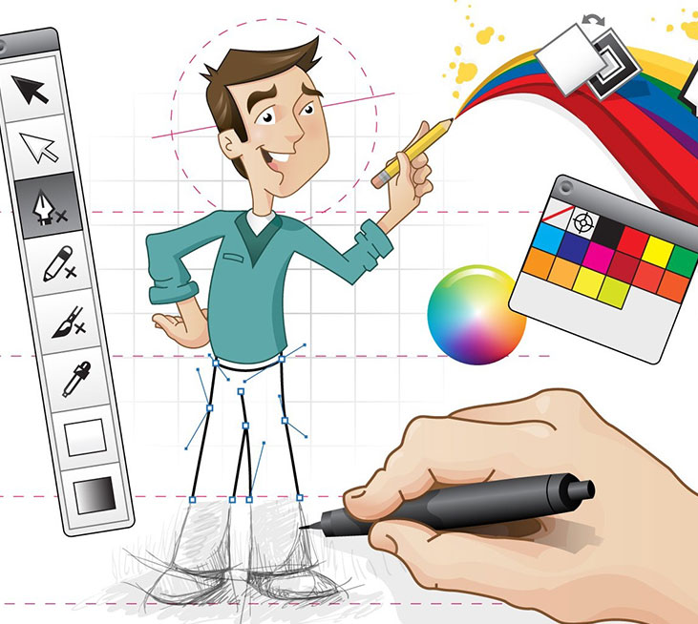
Компьютерная графика
Компьютерная графика – раздел информатики, занимающийся проблемами создания и обработки на компьютере графических изображений.

Slide 5
Из истории компьютерной графики
Результатами расчетов на первых компьютерах являлись длинные колонки чисел, напечатанных на бумаге.
В графическом виде такие результаты становятся более наглядными и понятными.
Таково уж свойство человеческой психики: наглядность – важнейшее условие для понимания.

Slide 6

Символьная графика
С помощью символьной печати программисты умудрялись получать художественные изображения.

Slide 7
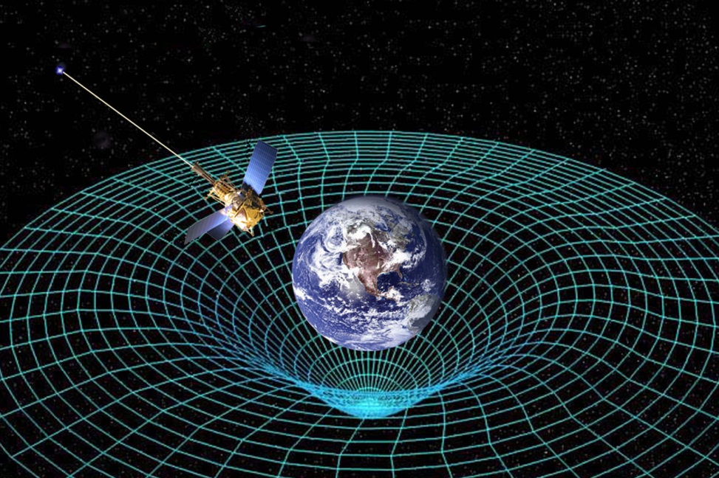
Научная графика
Назначение:
визуализация объектов научных исследований,
графическая обработка результатов расчетов,
проведение вычислительных экспериментов с наглядным представлением их результатов.

Slide 8

Деловая графика
Назначение:
создание иллюстраций, часто используемых в работе различных учреждений.
Например:
плановые показатели,
отчетная документация,
статистические сводки.

Slide 9
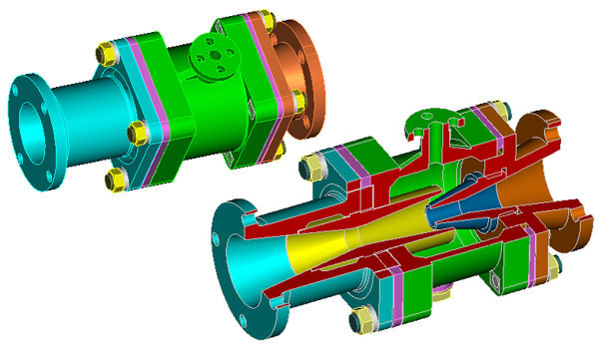
Конструкторская графика
Конструкторская графика применяется в работе инженеров – конструкторов, изобретателей новой техники.
Этот вид компьютерной графики является обязательным элементом систем автоматизации проектирования.

Slide 10
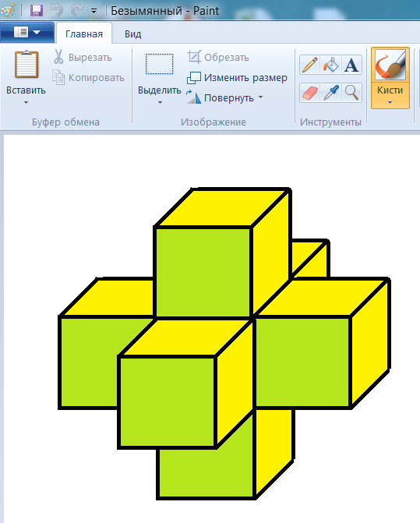
Иллюстративная графика
Программные средства иллюстративной графики позволяют человеку использовать компьютер для произвольного рисования и черчения подобно тому, как он это делает на бумаге с помощью карандашей, кисточек, красок, циркулей, линеек и других инструментов.

Slide 11
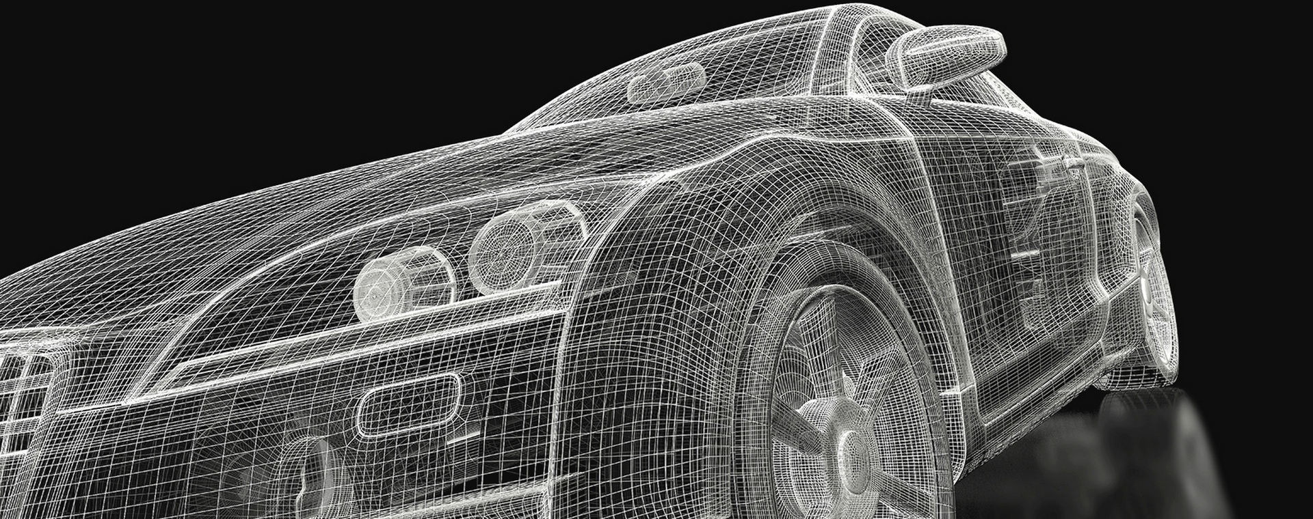
Трехмерная графика
Трехмерную графикой называют технологию, позволяющую получать на устройствах вывода компьютера объемные изображения.
Программы для работы с трехмерной графикой позволяют создавать высококачественные изображения, очень похожие на фотографии.

Slide 12
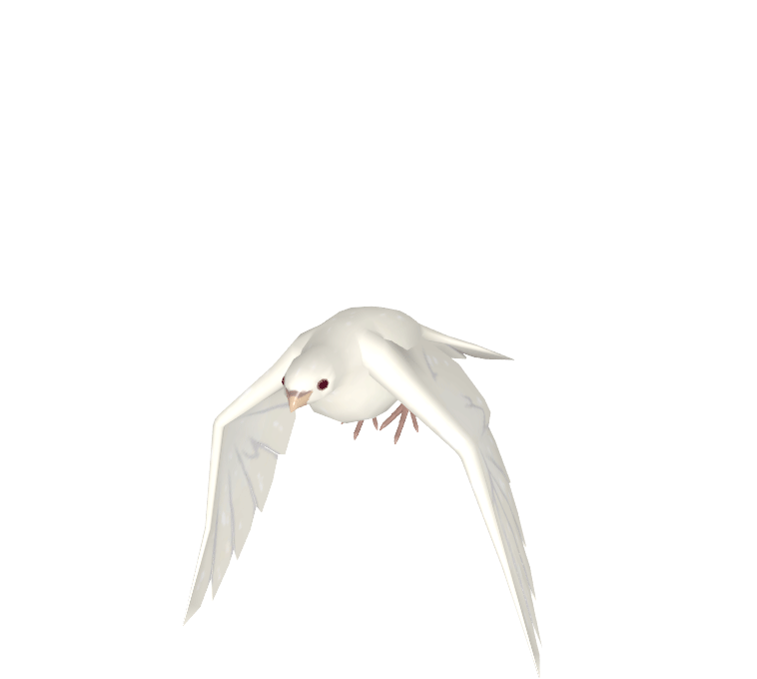
Компьютерная анимация
Многие современные анимационные фильмы и компьютерные игры создаются с помощью технологии 3D – анимации.
Такая работа связана с расчетами, опирающимися на математическое описание данного типа движения.

Slide 13
Заключение
Компьютерная графика получила широкое применение в современном мире.
Области применения:
научная графика;
деловая графика;
конструкторская графика;
художественная графика и др.

Slide 14
Список использованных источников
Иллюстративная графика/ http://cpu3d.com/grapplicat%20/illyustrativnaya-grafika/
Голуби и романтика/ http://scorpionse.ucoz.ru/index/golubi_i_romantika_animacija_gif/0-108
3D-графика/http://xn--g1arj2c.xn--p1ai/blog/3d_grafika/2017-10-14-70
Компьютерная графика и дизайн/ http://cammeliadesign.com/kompyuternaya-grafika-i-dizajn/

